Slide 1
Registro HIS para las actividades de Suplementación Nutricional
Oficina General de Estadística e Informática
Patricia Vasquez Reyes
Equipo Técnico OE – OGEI
Ministerio de Salud

Slide 2
Esquema de Suplementación
Registro HIS según Edad
ESTO NO SE REGISTRA EN HIS

Slide 3
Si se cita al niño mensualmente
En cualquier edad, si se cita al niño mensualmente se utiliza la numeración correlativa en el campo Lab para indicar el número de suplementación.

Slide 4
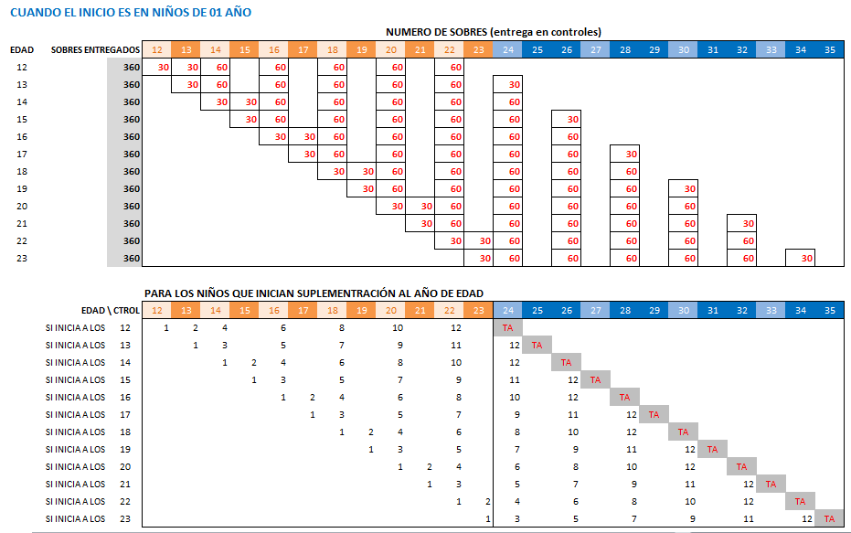
ESTO NO SE REGISTRA EN HIS

Slide 5
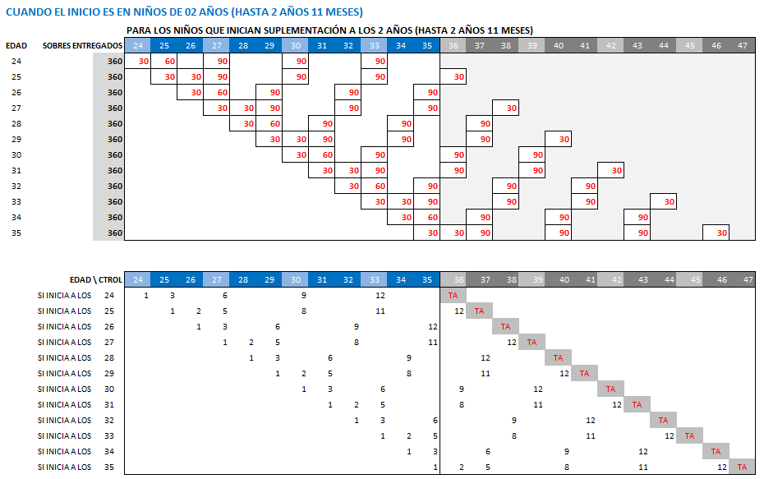
ESTO NO SE REGISTRA EN HIS

Slide 6
Inicio de Suplementación: (Niños Prematuros)

Slide 7
Inicio de Suplementación: (Niños a Término y Prematuros)

Slide 8
6º Entrega
7º Entrega
8

Slide 9
12º Entrega
12
Niño(a) Suplementado(a)

Slide 10
Registro de Tamizaje Anemia

Slide 13
Otras Actividades

Slide 15
Gracias..!!!

